Slide 1
Оценка деятельности образовательной организации как общественно активной школы Valuation of educational organization as a social active school
Курсовая работа студентки группы 2421
Заволокиной Татьяны Николаевны
Научный руководитель – к.ф.н., доцент Баронене Светлана Геннадьевна

Slide 2
- Корпоративная культура - в состоянии стагнации - Процент профессионального выгорания педагогов (35 %) - Коллегиальность принятия решений ограничена - Нет выстроенных партнерских отношений между коллективами учащихся, учителей и родителей, характер сотрудничества можно определить как ситуативный, непостоянный, «по мере надобности», зачастую формальный - Противоречие между высокими результатами учащихся на всех ступенях обучения и уровнем комфортности и включенности в жизнь гимназии

Slide 3
Объект и предмет исследования
Объект исследования - концепция общественно активной школы (далее – ОАШ)
Предмет исследования – критерии оценки деятельности образовательной организации в логике подхода ОАШ

Slide 4
Цель исследования
Исследовать положительные эффекты от деятельности образовательной организации в логике концепции ОАШ, выявить критерии оценки деятельности образовательной организации как ОАШ

Slide 5
Задачи исследования
Исследовать подходы к пониманию практик ОАШ в российском и зарубежном опыте: выделить причины возникновения, базовые ценности и их культурные интерпретации, ключевые признаки ОАШ;
Проявить подходы к типологии ОАШ и сформировать критерии типа ОАШ, действующих для локального сообщества, территории;
Провести сравнительный анализ практик ОАШ, действующих для локального сообщества, территории в Санкт-Петербурге, России и за рубежом;
Оценить деятельность ГБОУ гимназии № 446 Колпинского района Санкт-Петербурга в логике концепции ОАШ, разработать рекомендации для проектирования деятельности гимназии как ОАШ.

Slide 6
Гипотеза исследования
Модель ОАШ может стать актуальным ресурсом развития образовательной организации в современной социокультурной ситуации, поможет ей выйти на качественно новый уровень
предоставления образовательных услуг.

Slide 7
Общественно активная школа - это
такая школа, которая ориентируется на ценности, идеалы, цели и механизмы демократии, рассматривает сообщество как ресурс собственного развития и себя как ресурс развития сообщества, его демократизации, стремится максимально приблизить образование к жизни ребенка, опереться на социализирующий потенциал разнообразных общественных практик, активно использует в своей деятельности механизмы добровольчества и партнерства (Корнетов Г.Б.)

Slide 8
Социальные эффекты от реализации модели ОАШ

Slide 9
Рабочая версия типологии ОАШ
I основание типологии: влияние культурно-исторических традиций и социокультурного фона
1 группа – ОАШ в сельской местности
2 группа – ОАШ в среднем городе
3 группа – ОАШ в крупном городе, мегаполисе
II основание типологии: партнерство как базовый принцип
1группа – ОАШ на этапе благотворительной деятельности
2 группа – ОАШ на этапе локального партнерства
3 группа – ОАШ на этапе социального партнерства
III основание типологии: уровень демократизации
1 этап – ОАШ для учеников: развитие ученического самоуправления (закрытая система)
2 этап – ОАШ для всех основных участников образовательного процесса– учителей и учеников (закрытая система)
3 этап – ОАШ для всех участников ОП как открытая самоорганизующаяся система, модель демократического государства

Slide 10
Концептуальная модель оценки деятельности образовательной организации как ОАШ: школа как открытая самоорганизующаяся система
1. Ценность открытости
2. Ценность процесса (системность и систематичность)
3. Ценность партнерства
4. Ценность демократизации жизни
5. Ценность деятельности (добровольчества)
6. Ценность человека
Что влияет?
Внешние факторы
Внутренние стартовые условия
Миссия, запросы, видение

Slide 11
Информированность по проблеме

Slide 12
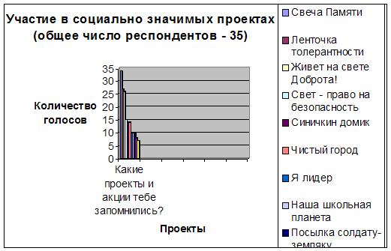
Степень вовлеченности и заинтересованности волонтерской работой

Slide 13
Наличие опыта общественно активной деятельности среди участников образовательного процесса

Slide 14
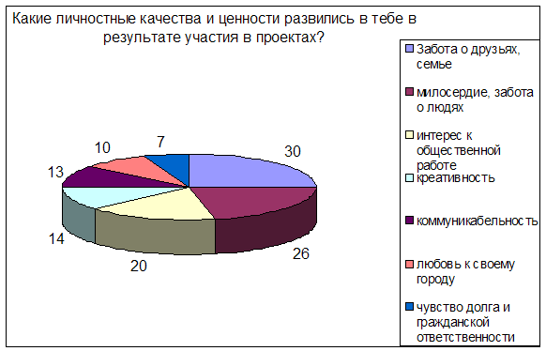
Ценностные основы волонтерской деятельности участников ДОО «Энергия»

Slide 15
Определение базовых ценностей участников образования (от 1 - самое значимое до 11 – наименее значимое)

Slide 16
Мнение участников образовательного процесса о задачах образования

Slide 17
Выводы
Управление развитием ОО как ОАШ базируется на одновременном развитии всех трех направлений деятельности, таких как демократизация, добровольчество, партнерство. Отсутствие или слабая развитость хотя бы одного компонента системы приведет к дисбалансу развития системы в целом.
Система оценки деятельности ОО как ОАШ позволяет определять актуальное состояние деятельности ОО и стать основой управления ее развитием. Руководитель гимназии получает дополнительные ресурсы для оптимизации внутришкольного управления и планирования перспектив развития.

Slide 18
Расширение темы в магистерской работе
Технология проектирования программы развития школы, ориентированной на местное сообщество

